Slide 1
기술 소개서
이 름 : 이 동 섭
전화번호 : 010 – 4258 - 3031
E - mail : wwpp117@naver.com

Slide 2
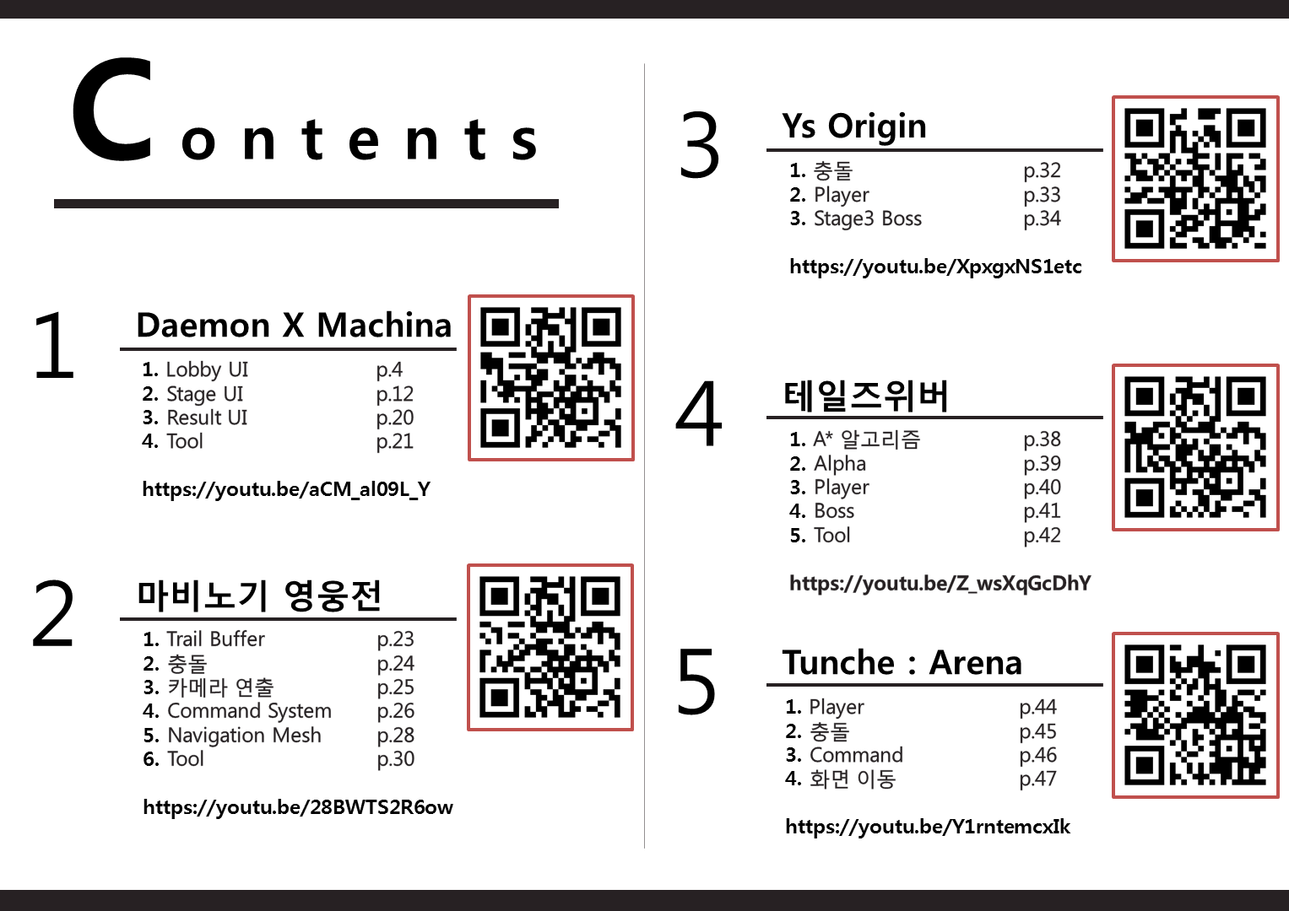

Slide 3
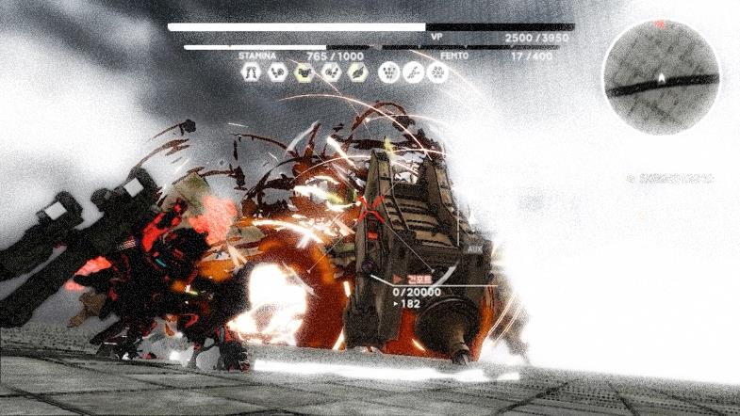
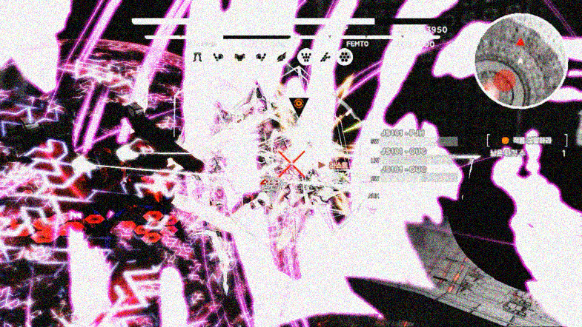
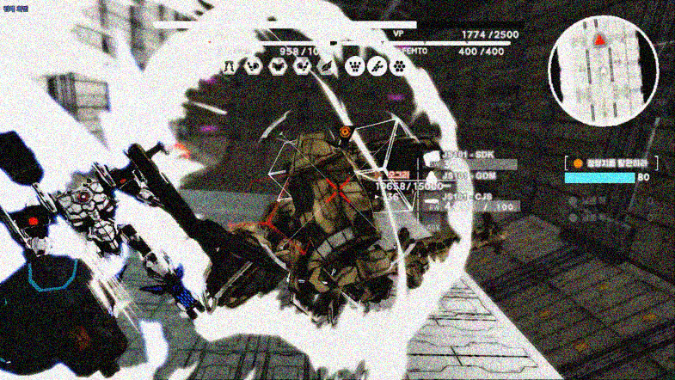
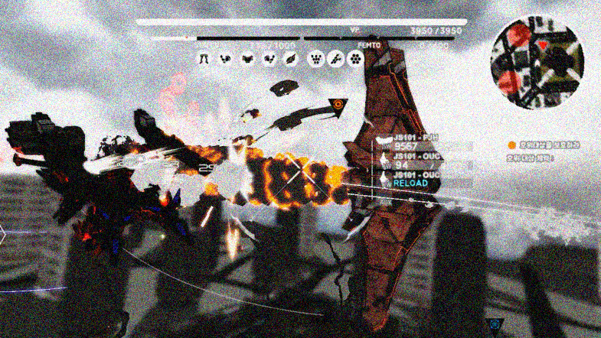
DAEMON X MACHINA
장르 : 메카 액션
프로젝트 인원 : 총 5명
프로젝트 기간 : 2020. 05. 11 ~ 2020. 07.13 (총 64일)
제작 도구 : VS, C++, Windows API, Direct X, MFC, HLSL
운영 체제 : Windows
담당 파트 : UI

Slide 4
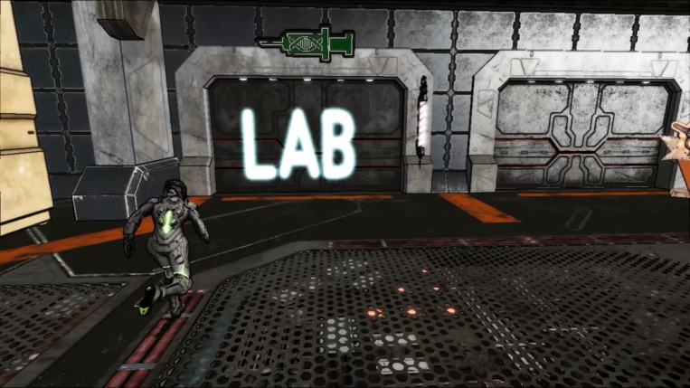
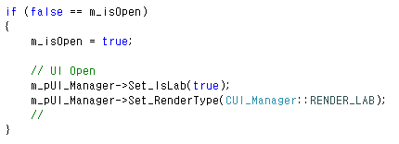
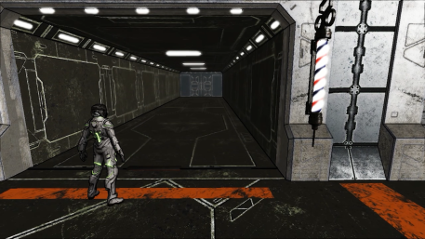
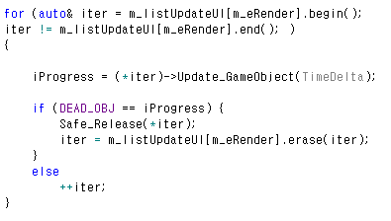
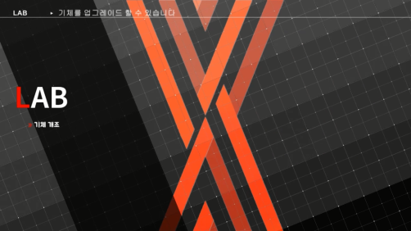
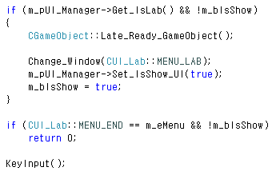



01. Lobby UI – Lab (A)
3D Team
3D 개인
SR Team
렌더타입으로
Layer 를
나누어 구동
Direct 2D
< 오브젝트 충돌 전 / 후 >
API
< Lab UI >
오브젝트와 충돌 시 오브젝트가 열립니다.
충돌 중 일때 모두 열리면 UI_Manager 에 있는 Data 를
바꾸어 Lab UI 의 업데이트를 돌기 시작합니다.
< Data 변경 / UI_Mananger 의 Update / UI_Lab 의 Update >
이동섭 010 – 4258 – 3031 wwpp117@naver.com p.4

Slide 5
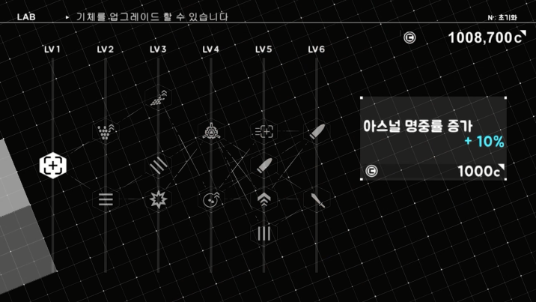
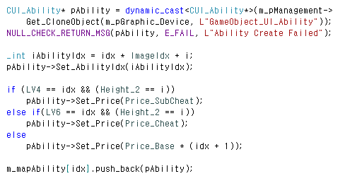
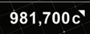
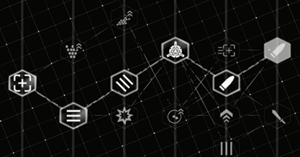
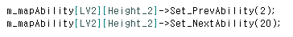
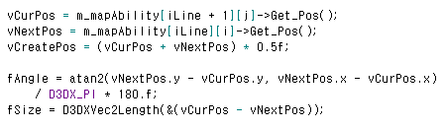
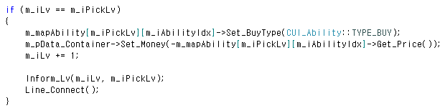
01. Lobby UI – Lab (B)
3D Team
3D 개인
SR Team
Direct 2D
< 특성 사기 전 / 후 >
API
Lab UI는 기체의 업그레이드를 위한 특성이 존재합니다.
객체들의 생성은 Prototype 패턴을 사용했습니다.
각 특성끼리 연결되어 있어 이전 특성을 사지 않으면
다음 특성이 열리지 않는 구조로 되어있습니다.
이전 특성과 다음 특성으로 선 들의 Data를 구합니다.
특성은 LV 마다 1개 씩 살 수 있습니다.
N 키를 누르면 초기화 됩니다.
< Ability 객체 생성 / Ability 의 객체 연결 / Line 의 Data / Ability 구입 >
이동섭 010 – 4258 – 3031 wwpp117@naver.com p.5

Slide 6
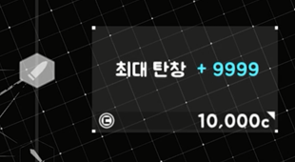
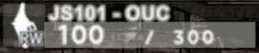
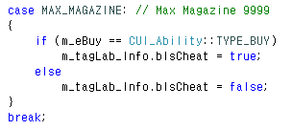
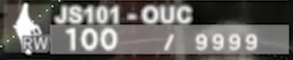
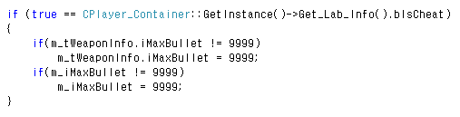
01. Lobby UI – Lab (C)
3D Team
3D 개인
SR Team
Direct 2D
API
< 특성 적용 전 / 후 >
특성을 사는 순간 특성들의 BUY_TYPE 을 비교해
Data_Container 에 있는 LabInfo 에 Data 를 넣어줍니다.
만약 BUY_TYPE 이 TYPE_NOBUY 면 초기 값으로
초기화 시켜줍니다.
Player 는 Data_Container 에 올라가 있는 LabInfo 를
가져와 사용합니다.
< BUY_TYPE / Container 에 Data 올리기 / Container 에 올라간 Data 사용 >
이동섭 010 – 4258 – 3031 wwpp117@naver.com p.6

Slide 7
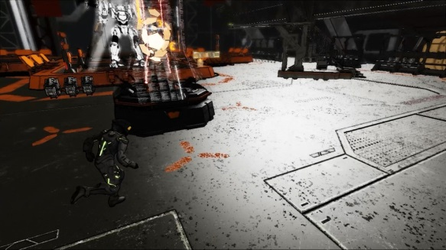
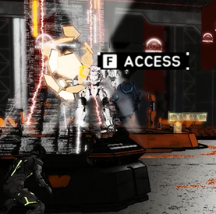
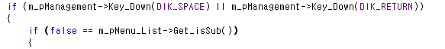
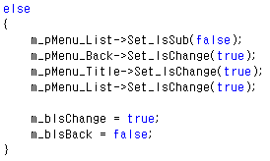
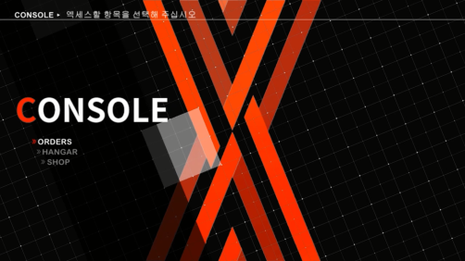
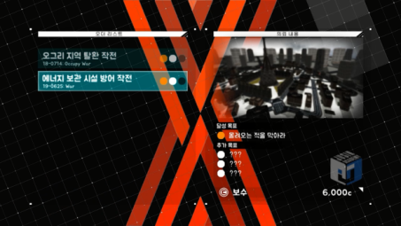
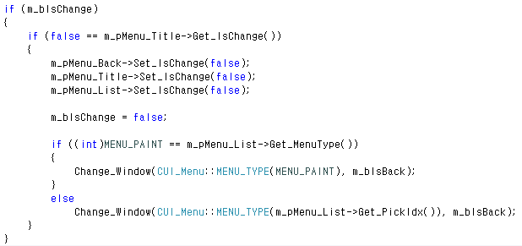
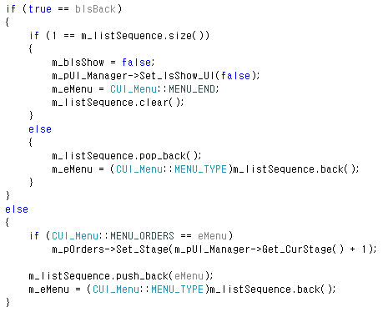
01. Lobby UI – CONSOLE
3D Team
3D 개인
SR Team
< 오브젝트 충돌 전 / 후 >
화면이 전환 될 때
신호를 전달해
화면전환 효과가
나타납니다.
Direct 2D
API
< Console / Orders 화면 >
< Menu 전환 코드>
오브젝트와 충돌하면 [F ACCESS] 라는 직교 투영 된
이미지가 그려지고 그 상태에서 F 키를 누르면
Console UI가 열립니다.
메뉴 중 하나로 들어갈 때 배경에 있는 UI 들은 화면 전환
효과가 일어나고 다른 메뉴로 들어갑니다.
이동섭 010 – 4258 – 3031 wwpp117@naver.com p.7

Slide 8

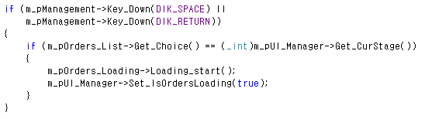
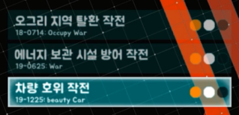
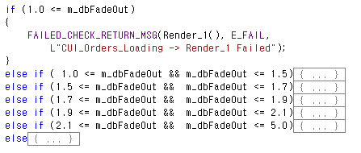
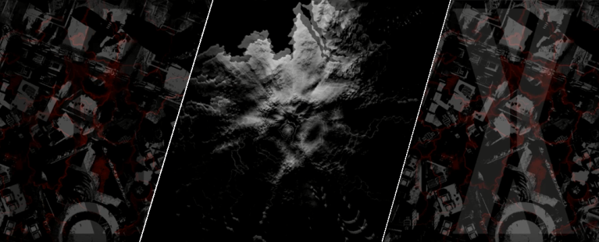
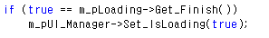
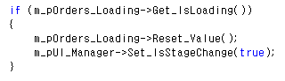
01. Lobby UI – ORDERS
3D Team
3D 개인
SR Team
Direct 2D
< Orders 화면 Clear 전 / 후 >
API
< Loading Scene 이미지 >
스테이지를 클리어 시 다음 스테이지가 열리게 되고
클리어된 스테이지는 다시 들어갈 수 없습니다.
미션을 누르면 Loading Scene으로 넘어갑니다.
Loading Scene의 여러 장의 이미지를 시간에 맞춰 크기와
Alpha 값을 변경해 그려줬습니다.
Loading 이 끝나게 되면 Scene 전환이 이뤄집니다.
< Stage Clear 시 Stage 번호 증가 / 미션 선택 시 Loading 창으로 이동 /
Loading Render/ Loading 완료 신호 / Loading 끝나고 Stage 전환 >
이동섭 010 – 4258 – 3031 wwpp117@naver.com p.8

Slide 9
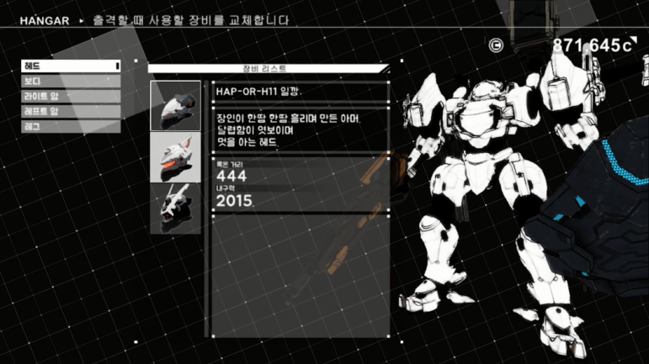
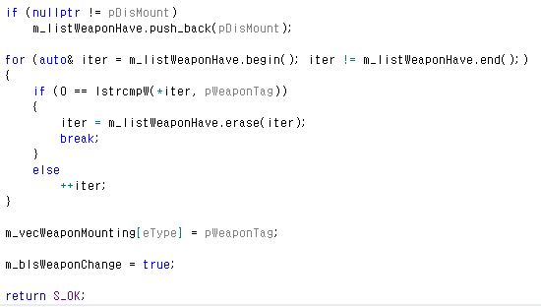
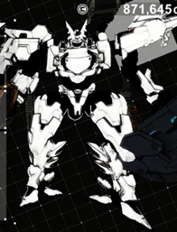
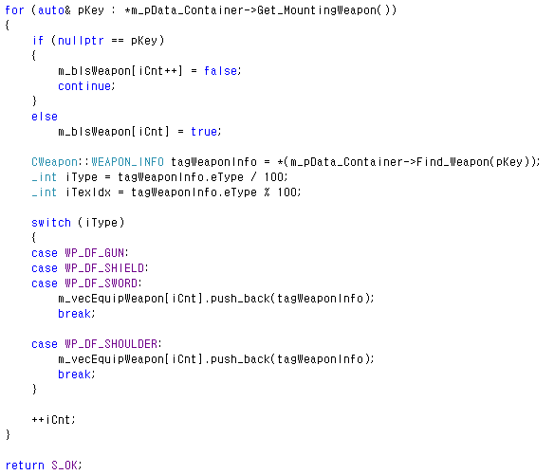
01. Lobby UI – HANGAR …. 장비창
3D Team
3D 개인
SR Team
Direct 2D
< HANGAR – 장비창 >
API
Type 을 일부러 100의 자리로 한 이유는
숫자 하나로 2가지의 데이터를 가져올 수
있기 때문입니다.
ex) 에서
1 = 총을 의미 / 14 = Texture Index 를 의미
HANGAR 와 SHOP 의 메뉴들은 직교 투영 위에
플레이어를 띄웠고 회전이 가능합니다.
장비창은 장비 리스트에 있는 아이템을 장착 하거나
변경이 가능하며 장착중인 아이템은 첫 번째 칸에 있고
테두리가 흰색입니다.
< 장비 스왑 함수 / Data Container 에서 장착 중인 장비 가져오는 코드 >
이동섭 010 – 4258 – 3031 wwpp117@naver.com p.9

Slide 10
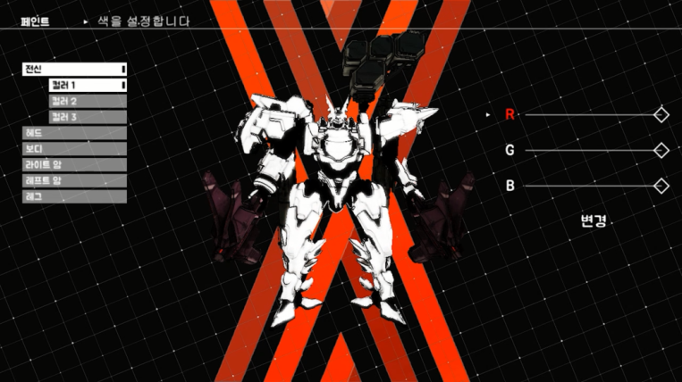
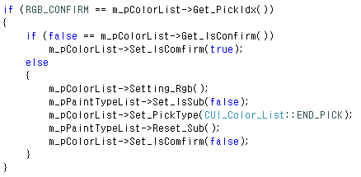
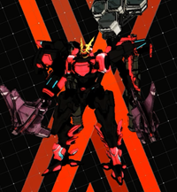
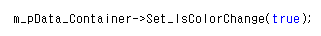
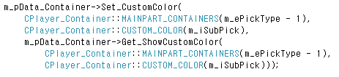
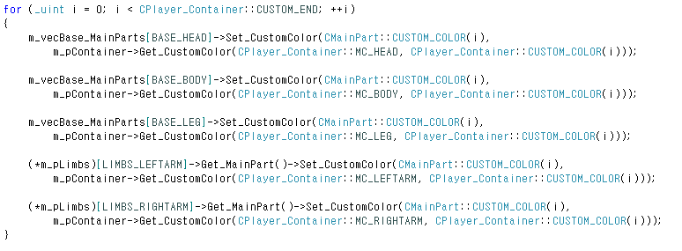
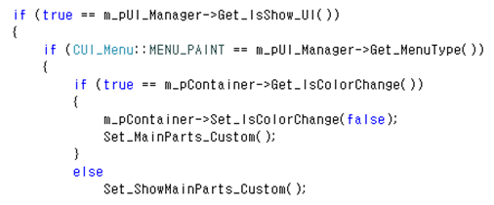
01. Lobby UI – HANGAR …. 페인트
3D Team
3D 개인
SR Team
Direct 2D
< HANGAR - 페인트 >
API
페인트는 한 부위당 세 파트로 나누어 색을 바꿀 수
있으며 변경을 누르고 확인을 누르면
변경된 색으로 확정 됩니다.
< 확인을 변경된 색으로 획정 / 변경된 색 Data 올리기 /
플레이어에서 신호를 받고 색 변경 >
이동섭 010 – 4258 – 3031 wwpp117@naver.com p.10

Slide 11
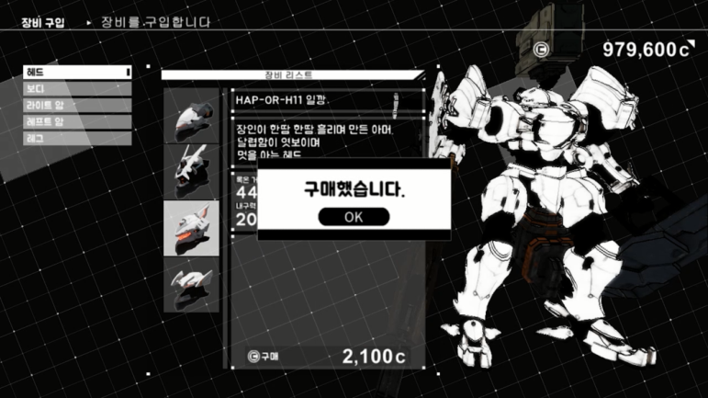
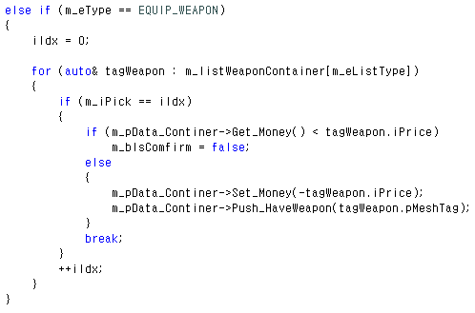



01. Lobby UI – SHOP …. 구입 / 판매
3D Team
3D 개인
SR Team
Direct 2D
< SHOP – 구입 / 판매 >
API
판매 UI에서 아이템들을 인벤토리로
가져오기 때문에 다시 셋팅 해줘야 한다.
SHOP 은 장비 구입 / 판매 할 수 있으며
구매 시 장비는 인벤토리로 들어가고
판매 시 장비는 삭제 됩니다.
장착 중인 아이템은 판매할 수 없습니다.
< SHOP 장비 구매 / 판매 시 Data_Container Data 변경 >
이동섭 010 – 4258 – 3031 wwpp117@naver.com p.11

Slide 12








02. Stage UI – 미니 맵
3D Team
3D 개인
SR Team
Direct 2D
API
< 미니 맵 회전 전 / 후 >
맵에 있는 오브젝트의 Y값은 상관없다고 생각해
미니 맵에서 위치를 잡을 때 배제했습니다 .
< 점선 위 – 아이콘들의 UV 값 구하는 Code
점선 밑 – 미니 맵 회전 시키는 Code >
미니 맵 의 이미지는 맵을 직교투영 시켜
이미지를 뽑은 다음 확대 시켜 사용했습니다.
미니 맵 정 중앙에 있는 화살표는 플레이어를 나타내고
고정되어 있으며 플레이어가 회전을 하면 미니 맵도
플레이어 Look 에 맞춰 회전 시켰습니다.
미니 맵 에 있는 Icon 들은 플레이어와 거리를 비교하고 비율에 맞춰 위치를 잡아줍니다.
특정 객체마다 아이콘이 다릅니다.
< 여러가지 아이콘 - 호위 대상 / Femto Area / Boss / Player/Monster >
이동섭 010 – 4258 – 3031 wwpp117@naver.com p.12

Slide 13









02. Stage UI – Mission UI
3D Team
3D 개인
SR Team
Direct 2D
< Quest Start 예시 >
API
< Quest Clear예시 >
Main Quest 는 Stage가 시작하며 나옵니다.
Sub Quest 와 Message UI 는 특정 트리거가 발동 시
UI Manager 에 Data 를 갱신 시켜 화면에 그려집니다.
Quest 는 오른쪽에서 왼쪽으로 열리며 클리어 시
왼쪽에서 오른쪽으로 뒤덮습니다.
< Quest Start Code / Stage_Mission Render Code / 비율 구하는 코드 >
이동섭 010 – 4258 – 3031 wwpp117@naver.com p.13

Slide 14







02. Stage UI – Message UI
3D Team
3D 개인
SR Team
Direct 2D
API
< Message UI 예시 >
Message UI 는 특정 트리거가 신호를 주면 왼쪽 하단에 나오며 Stage 마다 Message 의
내용은 임의로 정해져 있습니다.
Message UI 는 왼쪽에서 오른쪽으로 나오고
(빨간색 화살표)
특정 시간이 지나면 다시 오른쪽으로 사라집니다.
(파란색 화살표)
< 임의로 정해주는 Message Code / 트리거로 부터 Data 변경 Code /
Data 변경에 따른 Render Code>
시간에 따른 이미지가 열리고 닫히는 Code
이동섭 010 – 4258 – 3031 wwpp117@naver.com p.14

Slide 15









02. Stage UI – 주체에 따른 UI 변경 ( 상태 UI , 사용 가능한 장비 UI)
3D Team
3D 개인
SR Team
OR
Direct 2D
API
< 주체에 따른 UI 변경
위 – 기체 , 아래 – 조종사
파란 박스 – 상태 UI , 빨간 박스 – 장비 UI , 노란 박스 – 파츠 HP>
상태 UI 와 장비 UI 는 Data_Container 에서
정보를 가져와 상황에 맞게 그려줍니다.
상태 UI 와 장비 UI 의 긴 회색 바 는
비율에 맞춰 줄어듭니다.
파츠 HP 같은 경우는 비율을 각도로 변환해
시계방향으로 줄어들게 해줬습니다.
Render
< 위 – 상태 UI , 아래 – 장비 UI >
이동섭 010 – 4258 – 3031 wwpp117@naver.com p.15

Slide 16







02. Stage UI – CrossHair (A)
3D Team
3D 개인
SR Team
Direct 2D
< CrossHair 범위와
이미지, RayPicking 유무 >
API
< 몬스터 종류와 약점에
따른 락온박스 색 예시 >
조준점은 몬스터를 Ray Picking 하면 빨간색으로 바뀌고
평소엔 하얀색 입니다.
CrossHair 범위 안 몬스터들에겐 락온박스가 씌워집니다.
락온박스의 색으론 일반 몬스터 - 주황색,
보스 몬스터 - 하얀색, 보스 몬스터의 약점 - 빨간색 입니다.
< World 좌표 -> Viewport 좌표 / 변환된 좌표로 범위 검사 / 지속
적으로 검사하여 범위 내에 있는지 판별 >
이동섭 010 – 4258 – 3031 wwpp117@naver.com p.16

Slide 17







02. Stage UI – CrossHair (B)
3D Team
3D 개인
SR Team
Direct 2D
< RayPicking 시 나오는 몬스터 정보 >
API
< 피격 시 뜨는 피격 UI >
CrossHair 범위 내 몬스터와 RayPicking 시
몬스터의 정보가 나옵니다.
이름 / 2. 체력 / 3.거리
피격 시 CrossHair 중심으로 피격 방향을 표시해줍니다.
< RayPicking Code / 몬스터 정보 넘기는 Code / Hit UI Code>
이동섭 010 – 4258 – 3031 wwpp117@naver.com p.17

Slide 18





02. Stage UI – Monster 위치 UI
3D Team
3D 개인
SR Team
Direct 2D
< 몬스터 위치에 따른
위치 UI 회전 >
API
< 화면 밖 그림 예시>
몬스터 위치를 Viewport 좌표로 변환하여
그 위치에 UI를 띄웁니다.
몬스터가 화면안에 잡히면 몬스터 위에 그려주고
화면 밖에 잡히면 화면 모서리 부분에
어느 방향에 있는지 회전해서 그려줍니다.
< 몬스터가 내 앞쪽에 있는지 판별 / Viewport로 올린 좌표로
모서리 판별 >
이동섭 010 – 4258 – 3031 wwpp117@naver.com p.18

Slide 19





02. Stage UI – Damage Font UI
3D Team
3D 개인
SR Team
Direct 2D
< Damage Font UI >
API
Damage Font 는 공격이 성공하면 충돌한 위치를
Viewport 좌표로 올려 생성해주고 랜덤한 방향으로
살짝 이동시켜 타격을 살렸습니다.
일반적으론 Font 의 색은 흰색이지만
Boss 의 약점을 공격하면 빨간색으로 변경됩니다.
일정시간이 지나면 삭제시킵니다.
< 충돌 시 생성 / UI_DamageFont 의 Update >
이동섭 010 – 4258 – 3031 wwpp117@naver.com p.19

Slide 20








03. Result UI
3D Team
3D 개인
SR Team
Direct 2D
API
< 빨간 테두리 - Stage Clear / 초록 테두리 – 복귀 시간 /
노란 테두리 - Result 창 >
< 1 스테이지 종료 조건 / Result 창 Mission들 검사 >
UI_Manager 에 있는 Data로 스테이지 종료를 판별합니다.
스테이지가 종료되면 ORDER COMPLETED 또는
ORDER FAILD 가 뜹니다.
Result 창에서 미션의 성공 / 실패 여부를 판단하고
성공 미션들은 금액을 줍니다.
이동섭 010 – 4258 – 3031 wwpp117@naver.com p.20

Slide 21






04. UI Tool
3D Team
1
3D 개인
SR Team
Direct 2D
2
API
3
< 응용 >
Depth 값을 이용하여 직교 투영한 이미지들을
Depth 정렬 시켜 그려줍니다.
이걸 응용해 뒤에는 게임 화면을 띄우고
그 위에 UI 이미지들을 배치 시켰습니다.
4
< 1 스테이지 종료 조건 / Result 창 Mission들 검사>
Load 시킨 이미지들의 이름
Load 시킨 이미지들의 폴더 이름
Save or Load 시키는 버튼 (Text 파일)
선택한 이미지들의 Data (변경 가능)
Tool 에서 저장한 Depth 값
이동섭 010 – 4258 – 3031 wwpp117@naver.com p.21

Slide 22

마비노기 영웅전
장르 : 액션 RPG
프로젝트 인원 : 총 1명
프로젝트 기간 : 2020. 04. 02 ~ 2020. 05.06 (총 35일)
제작 도구 : VS, C++, Windows API, Direct X, MFC, HLSL
운영 체제 : Windows

Slide 23




01. Trail Buffer – Sword Trail
3D Team
3D 개인
SR Team
Direct 2D
< Sword Trail >
API
< Catmull – Rom 곡선 >
< Sword Trail 의 좌표 구하는 Code >
Sword Trail 을 만들기 위해 정점의 좌표들은
D3DXVec3CatmullRom() 함수를 이용했습니다.
Vertex 와 Index Buffer 를 Lock – UnLock 을 하면서
좌표를 넣어줬습니다
이동섭 010 – 4258 – 3031 wwpp117@naver.com p.23

Slide 24



02. 충돌 – 원기둥과 원기둥, 구와 원기둥
3D Team
3D 개인
SR Team
Direct 2D
API
< 원기둥과 원기둥 충돌 예시 >
움직이는 객체는 원기둥 모양의 충돌체를 가지고 있으며
객체끼리 충돌하면 밀어내게 하려고 구현 했습니다.
무기에는 구를 붙여 구와 원기둥의 충돌도 구현했습니다.
< 구와 원기둥 충돌검사 >
< 위 – 충돌 검사해 충돌 시 밀어주는 Code / 원기둥과 원기둥 충돌검사 >
이동섭 010 – 4258 – 3031 wwpp117@naver.com p.24

Slide 25




03. 카메라 연출
3D Team
3D 개인
SR Team
현재 돌고 있는 애니메이션의
몇 % 부터 들어오라는 조건
Direct 2D
< Fovy 로 인한
시야 확대 >
API
타격감을 살리기 위해 공격 또는 회피 동작에
Camera의 Fovy 를 변경하여 카메라 줌 효과를
이끌어 냈습니다.
공격을 받거나 성공하면 카메라 쉐이킹을 넣어
화면 흔들림 효과를 이끌어 냈습니다.
< 위 – 공격 시 Fovy 감소 or 증가 Code / Camera Shaking Code>
이동섭 010 – 4258 – 3031 wwpp117@naver.com p.25

Slide 26








04. Command System – (A)
3D Team
3D 개인
SR Team
Direct 2D
API
ACTION / HIT / DEAD
/ MOVE / AVOID
< 공격 후 강화 공격 or 회피 할 수 있다는 예시 >
상태 패턴으로 객체들의 자유로운 상태변화를
구현했습니다.
기본 공격과 강화 공격은 네 종류가 있습니다.
뒷장을 보시면 어떤 Command 를 만들었는지
설명되어 있습니다.
< 저장소를 만들어 상태를 넣어주는 Code / 객체의 Update /
플레이어 공격 중 상태 전환 Code >
이동섭 010 – 4258 – 3031 wwpp117@naver.com p.26

Slide 27







04. Command System – (B)
3D Team
3D 개인
SR Team
< 기본 공격 >
< 강화 공격 >
< 회피 >
Direct 2D
스윙
스윙
찌르기
1
1
1
API
찌르기
찌르기
올려 베기
2
1
1
회오리
올려 베기
1
스윙
3
1
4
1
올려 베기
회오리
1
회오리
올려 베기
1
올려 베기 2타
n
1
n + 1
< Command 표 >
Command 표를 보시면 몇 번째 공격이냐에 따라 강화공격이 다릅니다.
강화 공격 후 회피를 하고 다시 강화공격을 하면 다른 공격이 나갑니다.
기본 공격 후 다시 기본 공격을 하면 그 다음 나올 공격을 합니다.
이동섭 010 – 4258 – 3031 wwpp117@naver.com p.27

Slide 28


05. Navigation Mesh – Sliding Vector (A)
3D Team
3D 개인
SR Team
Direct 2D
API
< 위 – 첫 번째 문제점 / 아래 – 해결 방안 >
< Sliding Vector 구현 Code >
위에서 볼 수 있듯이 NaviMesh 를 사용 할 때
끝 부분에서 다음 Cell 을 못 찾아 멈추는 경우가
있습니다.
그것을 해결하려고 두 번째 사진처럼 슬라이딩 벡터를
구현 했습니다.
< Code 예시 >
이동섭 010 – 4258 – 3031 wwpp117@naver.com p.28

Slide 29


05. Navigation Mesh – Sliding Vector (B)
3D Team
3D 개인
SR Team
Direct 2D
API
< 위 – 두 번째 문제점 / 아래 – 해결 방안 >
위에서 볼 수 있듯이 Sliding Vector 를 사용하는 도중
Cell 의 이웃을 찾지 못해 멈추는 경우가 있습니다.
그것을 해결하려고 Cell 의 모든 점은 자신이
어떤 Cell 과 이어져 있는지 알고 있게 했습니다.
< 위 - Sliding Vector 로 나온 좌표를 Cell 들을 전수 조사하고 Index 를
찾는 Code / 아래 – 점들의 이웃 중 갈 수 있는 Index 찾는 Code >
이동섭 010 – 4258 – 3031 wwpp117@naver.com p.29

Slide 30



06. Tool – Navigation Mesh Tool 설명과 예시
3D Team
3D 개인
1
2
SR Team
Direct 2D
API
3
< Delete 시킨 1번 Cell , Data 변경 예시>
Select 은 2번의 Select_Point or Select_Plane 이
체크 되어 있고 RayPicking 으로 골른 녀석의 번호가
들어 갑니다.
ALL 은 2번의 Add 가 체크 되어 있고 시계 방향으로
RayPicking 이 3번 되면 Navi Mesh 가 1개 씩
생성 되고 번호가 붙습니다.
클릭으로 무엇을 할지 지정해주는 체크 입니다.
2번에서 Select 된 Navi Mesh의 점의 데이터를 가져오고
변경이 가능합니다.
< Tool 로 찍은 NaviMesh >
이동섭 010 – 4258 – 3031 wwpp117@naver.com p.30

Slide 31

Ys Orgin
장르 : 액션 RPG
프로젝트 인원 : 총 4명
프로젝트 기간 : 2020. 01. 28 ~ 2020. 02.13 (총 17일)
제작 도구 : VS, C++, Windows API, Direct X, MFC
운영 체제 : Windows
담당 파트 : 플레이어, 충돌, Stage3 Boss

Slide 32




01. 충돌 - AABB
3D Team
3D 개인
SR Team
Direct 2D
< 플레이어와 벽 충돌
몬스터와 벽 충돌 >
API
< AABB 충돌 과 어느 변에서 충돌했고 충돌한 만큼 밀어주는 Code >
컴포넌트 패턴을 사용해 CollisionBox 라는 컴포넌트를 만들어 Player 와 Map, Monster 와 Map 의 충돌을
구현했습니다.
플레이어와 Map 이랑 충돌 시 충돌한 만큼 밀어주어
Sliding Vector 효과를 이뤄냈습니다.
위
위
왼쪽
오른쪽
왼쪽
오른쪽
아래
아래
< 위 코드 그림 예시 >
이동섭 010 – 4258 – 3031 wwpp117@naver.com p.32

Slide 33











02. Player
3D Team
3D 개인
SR Team
Direct 2D
API
< 카메라 방향에 따른
플레이어 회전 >
< 도끼 – 기본 = 차징 / 칼 – 기본 / 차징 >
플레이어는 팔 방향 스프라이트가 있습니다.
플레이어의 무기는 도끼와 검 입니다.
무기에 따라 스킬이 1개씩 존재합니다.
스킬 키를 꾹 누르면 스킬이 강화 됩니다.
< 카메라를 회전 시키면 Data 를 변경시키는 Code / Look 에 따른 방향 전환 Code >
이동섭 010 – 4258 – 3031 wwpp117@naver.com p.33

Slide 34




03. Stage3 Boss – 달라진 Player 움직임, 보스 설명
3D Team
3D 개인
SR Team
Direct 2D
API
< Stage3 화면 /
그로기 상태 >
Stage3 은 원형 맵이여서 좌, 우 움직일때
대각선으로 움직이게 구현 했습니다.
보스는 네 가지 공격 패턴이 있습니다.
공격 한 사이클을 돌면 그로기 상태로 빠집니다.
< 위 – 원형 맵 좌우 움직임 / Boss 패턴 사이클 >
이동섭 010 – 4258 – 3031 wwpp117@naver.com p.34

Slide 35





03. Stage3 Boss – 보스 투사체 패턴
3D Team
3D 개인
SR Team
Direct 2D
API
< 위에서 부터 패턴 1, 2, 3 >
패턴 1. 기를 모았다가 광선을 발사
패턴 2. 보스가 흰색이 바뀌면서 구가 랜덤한 위치로 낙하 + 낙하할 때 마다 카메라 흔들림 발생
패턴 3. 보스 위 쪽에 랜덤한 위치에 큐브가 생성되어
일정 개수가 되면 발사
< 패턴2 Code / 카메라 Shaking Code>
이동섭 010 – 4258 – 3031 wwpp117@naver.com p.35

Slide 36








03. Stage3 Boss – 패턴 4
3D Team
3D 개인
SR Team
Direct 2D
API
< 패턴 4 >
시작할 때 막대가 내려치고 한 바퀴 회전 합니다.
이 때 막대가 근처에 다가오면 시간이 느려지고
화면 상단에 점프하라고 표시가 나옵니다.
하나의 미니게임처럼 만들고 싶어서
이렇게 구현 했습니다.
< 패턴4 >
이동섭 010 – 4258 – 3031 wwpp117@naver.com p.36

Slide 37

테일즈위버
장르 : MMORPG
프로젝트 인원 : 총 1명
프로젝트 기간 : 2019. 11. 25 ~ 2019. 12.26 (총 32일)
제작 도구 : VS, C++, Windows API, Direct X, MFC
운영 체제 : Windows

Slide 38





01. A* 알고리즘
3D Team
3D 개인
SR Team
Direct 2D
API
< 마름모 타일로
A* 알고리즘 /
갈 수 있는 곳
갈 수 없는 곳 >
A* 알고리즘은 연산을 많이 해서 최대한 줄이려고
객체가 가는 방향으로 일정한 점을 모아
그 점에 해당하는 타일이 갈 수 있는 것인지 아닌지
판별하여 갈 수 없는 가로막힌 타일일 때
A* 를 사용했습니다.
갈 수 없는 타일은 마우스 클릭도 막아놨습니다.
Observer 패턴으로 사용해 데이터를 가져왔습니다.
< Look 방향으로 점 / 점의 위치 타일 체크 >
이동섭 010 – 4258 – 3031 wwpp117@naver.com p.38

Slide 39





02. Alpha – Fade In & Out 과 Alpha Blending
3D Team
3D 개인
SR Team
Direct 2D
API
< Alpha Blending /
Fade In >
특정 타일에 서면 Fade In & Out 이 되며
Scene 전환이 됩니다.
첫 번째 사진을 보시면 나무의 특정 위치에 Player가
서있을 시 AlphaBlending 을 적용했습니다.
< Alpha 값을 이용한 Fade In & Out / Alpha Blending >
이동섭 010 – 4258 – 3031 wwpp117@naver.com p.39

Slide 40








03. Player
3D Team
3D 개인
SR Team
Direct 2D
API
< Delay 개념 구현 Code >
< 빨간 테두리 – 기본 공격 / 파란 테두리 – Slow CC 있는 스킬 /
검은색 테두리 – CC 없는 스킬 / 왼쪽 스킬 – 광역 /
오른쪽 스킬 / 단일 >
테일즈위버엔 딜레이 개념이란게 있는데 기본 공격을
하다보면 모션이 빨라지고 빨라지는 모션 중간중간
스킬을 사용하면 스킬 시전 딜레이가 없습니다.
딜레이 개념을 구현해봤습니다.
이동섭 010 – 4258 – 3031 wwpp117@naver.com p.40

Slide 41






04. Boss
3D Team
3D 개인
SR Team
Direct 2D
API
< 보스 패턴 >
패턴 1. 2번 쏘고 이동
패턴 2. 이동 후 가까이 가면 범위 공격
가까이 가지 않을 시 패턴 1
패턴 3. 은신 후 저격 2방
은신 후 플레이어에서 일정 범위 밖에서 나타납니다.
패턴 2의 화염들은 브릿지 패턴을 사용하여
그렸습니다.
< 패턴 1 / 패턴 2 브릿지 패턴 사용 / 패턴 3 은신 후 범위 밖 이동>
이동섭 010 – 4258 – 3031 wwpp117@naver.com p.41

Slide 42





05. Tool - Tile
3D Team
3D 개인
SR Team
Direct 2D
API
Map_Tool 을 클릭하면 Tile 색과 맵을 선택할 수 있습니다.
선택한 맵에 TilePicking 을 하면 선택한 Tile 색으로
뒤덮습니다.
Filepath_Tool 는 창을 열고 Texture 폴더를 드래그하면
현재 모작하고 있는 게임에 맞게 파일경로가 설정됩니다.
< 왼쪽 – Tool 활용 / Load 로 불러온 맵 >
이동섭 010 – 4258 – 3031 wwpp117@naver.com p.42

Slide 43




Tunche : Arena
장르 : 액션
프로젝트 인원 : 총 1명
프로젝트 기간 : 2019. 10. 08 ~ 2019. 10.29 (총 22일)
제작 도구 : VS, C++, Windows API,
운영 체제 : Windows
장르 : 액션
프로젝트 인원 : 총 1명
프로젝트 기간 : 2019. 10. 08 ~ 2019. 10.29 (총 22일)
제작 도구 : VS, C++, Windows API
운영 체제 : Windows

Slide 44





01. Player
3D Team
3D 개인
SR Team
Direct 2D
발판
API
< 게임 화면 >
Player 는 이동, 공격 3타, 회피, 점프, 피격, 죽음, 필살기
상태가 있습니다.
플레이어와 개구리 몬스터는 점프를 하기 위해 플레이어 RECT 밑에 발판 RECT를 만들었습니다.
점프는 자유낙하운동 공식을 사용해 구현 했습니다.
왼쪽 상단 UI 에 게이지가 다 차면 필살기를
사용할 수 있습니다.
< 발판 활용 Code >
이동섭 010 – 4258 – 3031 wwpp117@naver.com p.44

Slide 45






02. 충돌 – RECT 충돌
3D Team
3D 개인
SR Team
Direct 2D
API
< RECT 충돌체 화면 /
발판과 맵의 충돌 >
RECT 충돌을 검사해 겹쳐진 만큼 다시 밀어줍니다.
Player는 이 검사에서 점프 중일 땐 키 입력을 막습니다.
Player 와 맵 충돌은 Player의 발판과 맵이 충돌합니다.
HITBOX 는 IntersectRect() 함수를 사용하여
충돌 여부를 판별합니다.
< Collision 내부 함수 / Data 활용>
이동섭 010 – 4258 – 3031 wwpp117@naver.com p.45

Slide 46



03. Command
3D Team
3D 개인
SR Team
Direct 2D
API
< Command 내부 Code / Command Reset Code >
STL Queue 를 사용해 치트키로 쓸 Command 를
만들었습니다.
Queue 가 선입선출의 구조로 되어 사용했습니다.
일정시간 지나면 커맨드를 삭제시키고 있습니다.
이동섭 010 – 4258 – 3031 wwpp117@naver.com p.46

Slide 47




04. 화면 이동
3D Team
3D 개인
SR Team
Direct 2D
API
< 화면 이동 효과 >
플레이어가 화면 중앙에서 일정 범위를 넘어가게되면
플레이어의 반대 방향을 담아놓고
이미지를 Render 할 때 더해줍니다.
그렇게 되면 결국 화면 안에 Render 됩니다.
이렇게 플레이어는 맵의 모든 곳을 볼 수 있게 됩니다.
< Scroll Data 저장 / 저장된 데이터 들고 와서 사용 >
이동섭 010 – 4258 – 3031 wwpp117@naver.com p.47

Slide 48
IT Expert 3D 게임 프로그래밍
참고문헌
저자 : 김용준
출판 : 한빛미디어
- 서적
- 사이트
열혈 C 프로그래밍
열혈 C ++ 프로그래밍
열혈 자료구조
SOEN
http://www.soen.kr
GpgStudy
저자 : 윤성우
출판 : ORANGE MEDIA
http://www.gpgstudy.com
DirectX 9를 이용한 3D GAME
프로그래밍 입문
저자 : Frank D. Luna
출판 : 정보문화사
이동섭 010 – 4258 – 3031 wwpp117@naver.com p.48

Slide 49
끊임없이 노력하고 발전하는
개발자가 되겠습니다.
읽어주셔서 감사합니다.
이 름 : 이 동 섭
전화번호 : 010 – 4258 - 3031
E - mail : wwpp117@naver.com

